Slide 1
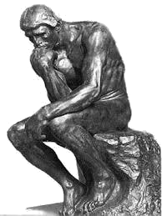

徳島県小松島市観光巡りの旅
徳 島 県 小 松 島 市
（日の峰広域公園）
ロダン・パソコン・スクール（脳トレクイズ）
写真が5か所変化するので見つけてくださいね！
山、海、町が一望できる人気スポット
徒歩のみ通行可能な山道のほか、車では徳島市側と小松島市側から登れる2つのルートがあり、桜名所でも有名である。
日野峰山上に鎮座し、祭神は天照大神、海上は市杵島比女神、
また、日の峰神社には、蟹にまつわる民話もあり、蟹の絵馬が奉納されている。
クリックして問題へ進んでください。

Slide 2
１
２
３

Slide 3
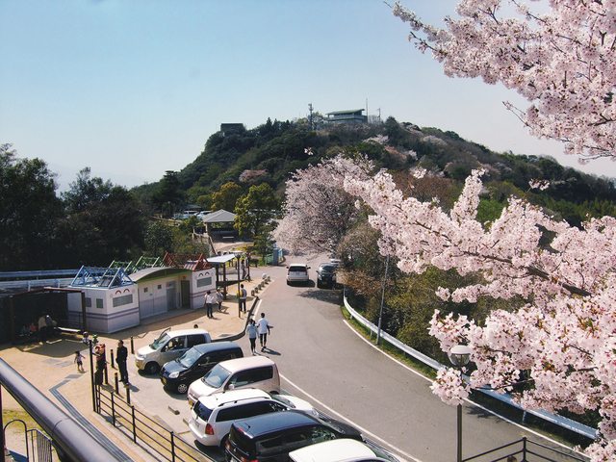
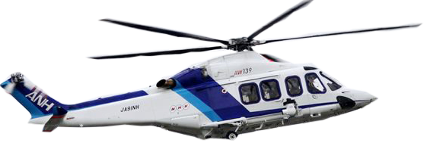







Slide 4
終 わ り
日の峰広域公園の観光はいかがでしたか？
ロダン・パソコン・スクール
現れた変化は5つです、全部わかりましたか？
分からなかった人は分かるまでチャレンジしてね！！
再チャレンジはＥＳＣキーを押してください
次いで「スライドショー」「最初から」をクリックしてください。

